Slide 1
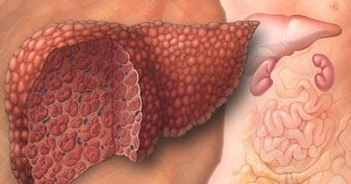
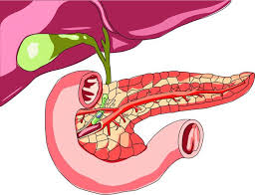
Diagnostyka laboratoryjna chorób wątroby i trzustki
Marek Kowalczyk
I

Slide 2
FUNKCJA i STRUKTURA WĄTROBY
- jeden z najważniejszych i największych narządów w organizmie człowieka; położona w prawym podżebrzu
Reguluje metabolizm; tworzy zapasy organizmu i w razie potrzeby je uwalnia.
Filtracyjna(głównie krew wrotna)
Detoksykacja np. alkohol, używki i niektóre leki, hormony
Magazynuje niektóre witaminy np. witaminę A,D,E,K,B12,kwas foliowy oraz żelazo.
Wytwarza żółć, która pozwala na właściwe wchłanianie tłuszczu
Wytwarza białka budulcowe, białka biorące udział w krzepnięciu krwi(I,II,V,VII,IX,X,XI,XII,XIII), inhibitory krzepnięcia, enzymy,albumina!
STRUKTURA WĄTROBY:
- hepatocyty – stanowią 70-80% wszystkich komórek wątroby
-komórki siateczkowo-śródbłonkowe-Browicz Kupfera (makrofagi), komórki gwieździste-scirrhosis (Ito),limfocyty T –stanowią 15-20%
- komórki tkanki łącznej, komórki nabłonka przewodów żółciowych i naczynia krwionośne – stanowią 4%
Notes:
2

Slide 3
Struktury subkomórkowe w hepatocycie
Mitochondria – miejsce wytwarzania związków wysokoenergetycznych
  Enzymy mitochondrialne diagnostycznie ważne
    GLDH – dehydrogenaza glutaminianowa,
    MDH – dehydrogenaza jabłczanowa.
    ASPAT- aminotransferaza asparaginianowa
Siateczka endoplazmatyczna – sieć kanalizacyjną komórki, łączącą z przestrzenią okołokomórkową. Jeżeli na siateczce osadzone są rybosomy, to jest ona miejscem syntezy białek enzymatycznych (czynników krzepniecia: II, V, VII, IX, cholinoesterazy, ceruloplazminy) lub białek nieenzymatycznych (albumin, białek transportowych, heparyna, hormonów-epo,).

Slide 4

Struktury subkomórkowe
cytoplazma komórkowa - zawiera najważniejsze enzymy – AspAT, AlAT, izoenzym 4 i 5 LDH, dehydrogenazę sorbitolu (SODH).
Enzymy cytoplazmatyczne pojawiają się we krwi przy niewielkim nawet uszkodzeniu błony komórkowej. Obecność enzymów mitochondrialnych lub lizosomalnych w surowicy krwi świadczy zawsze o ciężkich uszkodzeniach hepatocytów lub nawet ich martwicy.

Slide 5
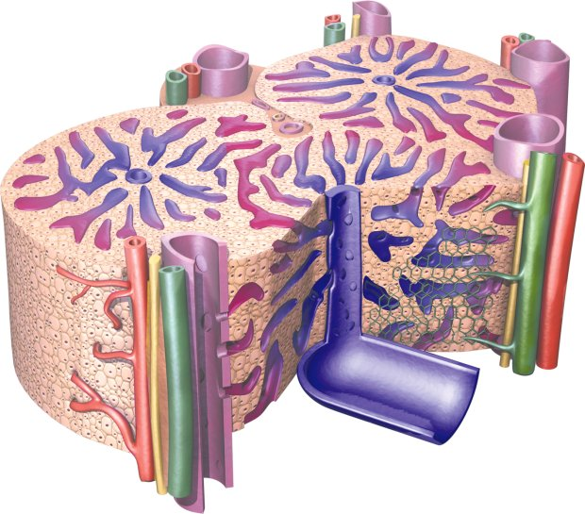
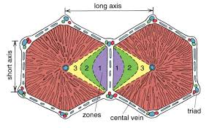
Zrazik wątrobowy Gronko Wątroby
kanały Heringa

Slide 6
Zaburzenia funkcji wątroby
Choroby wątroby
CHOROBY WĄTROBY- powszechne, jednak większość osób nie jest świadoma choroby, nawet przy długotrwałym i rozległym uszkodzeniu, ponieważ wątroba jest dużym narządem i jej funkcja jest zachowana nawet przy rozległym uszkodzeniu (kompensacja!)
niebezpieczne dla zdrowia są uszkodzenia wątroby spowodowane przez:
Toksyny ( alkohol, leki, grzyby )
Wirusy ( A, B, C i inne )
Pasożyty
Autoprzeciwciała
Notes:
6

Slide 7
Objawy choroby
Objawami choroby - codzienne dolegliwości:
-Osłabienie, znużenie, bóle głowy, brak apetytu, ubytek masy ciała
-Powiększenie wątroby, śledziony, bóle brzucha , ucisk w prawym podżebrzu, upośledzenie trawienia, biegunki lub zaparcia
-Nietolerancja niektórych pokarmów, wymioty
-ŻÓŁTACZKA
-Ziemista cera, świąd skóry, rumień na skórze dłoni, przebarwienia skóry, bóle kości i stawów, obniżenie odporności, krwawienia z nosa,
-Zaburzenia miesiączki , bezpłodność(zaburzenia hormonalne).
-W zaawansowanym stadium choroby występują objawy marskości wątroby:
Obrzęki kończyn, wodobrzusze, krwawienia z przewodu pokarmowego / krwiste wymioty, smoliste stolce/
Zaburzenia krzepliwości krwi, awitaminozy, zmiany zachowania, zaburzenia świadomości /śpiączka wątrobowa/

Slide 8
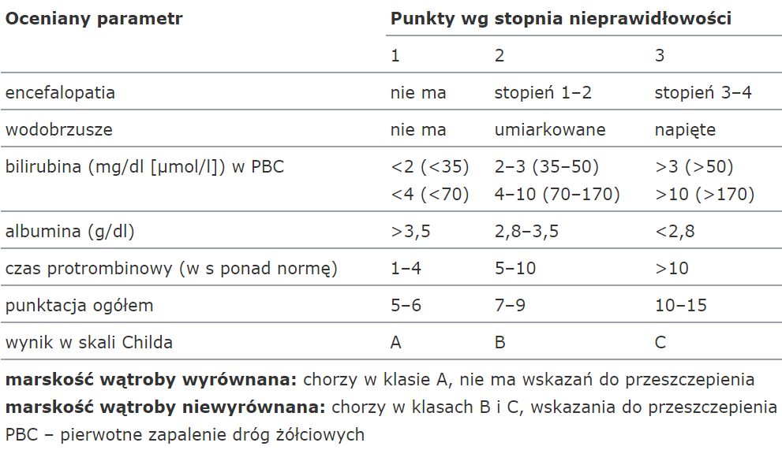
Klasyfikacja niewydolności wątroby wg Childa-Pugha

Slide 9

Próby czynnościowe wątroby oparte na metabolizmie barwników żółciowych. Bilirubina
Produkt rozpadu hemu (hemoglobina, mioglobina, cytochromy)
Składnik żółci
Kompleks haptoglobina-hemoglobina wychwytywany przez komórki Układu Siateczkowo-Śródbłonkowego wątroby, śledziony, szpiku
Bilirubina połączona w kompleksy z albuminami (bilirubina wolna-niesprzężona)
Wychwyt przez hepatocyty
Estryfikacja z kwasem glukuronowym (bilirubina związana)
Sekrecja do kanalików żółciowych
W jelicie cienkim flora bakteryjna degraduje glukuronian bilirubiny do sterkobilinogenu(90% wydalana, 10% przez krążenie wrotne wraca do wątroby i jest wydzielana do żółci a część jako urobilinogen z moczem)
Notes:
9

Slide 10
Podział hiperbilirubinemii
Hiperbilirubiniema z przewagą bilirubiny wolnej:
Nadmierne wytwarzanie bilirubiny / żółtaczka hemolityczna/
Wrodzone niedokrwistości hemolityczne
Nabyte niedokrwistości hemolityczne
Nieefektywna erytropoeza
Zaburzenia metabolizmu bilirubiny
Niedojrzałość układów enzymatycznych / fizjologiczna żółtaczka noworodków, żółtaczka wcześniaków-Zespół Crigler-Najjar I i II.
Wrodzony niedobór transferazy glukuronowej – np. zespół Gilberta
Inne zaburzenia / polekowe, wirusowe zapalenie wątroby, nadczynność tarczycy/

Slide 11
Zespół Gilberta
zaburzenie transportu wolnej bilirubiny z krwi do hepatocytów. Bez objawów uszkodzenia wątroby. Bilirubina w surowicy-2-4mg/dl (zmniejszenie aktywności UDP-glukuronozylotransferazy)
Różnicowanie:
próba barbituranowa / cofa objawy /
test głodowy / nasila objawy-alkohol, stres, infekcje /
Zespół Criglera- Najjara
rzadki zespół – zespół autosomalny recesywny
typu I /cięższa postać/brak UDP-Glu/transferazy-brak reakcji na barbiturany-fototerapia-bilirubina w surowicy krwi-15-30mg/dl
typu II; reakcja na barbiturany(niedobór-UDP-glukuronozylotransferazy)
Zespół Dubina-Johnsona
Cecha autosomalna recesywna. Upośledzenie wydzielania bilirubiny na biegunie żółciowym hepatocyta (do żółci). W moczu stwierdza się urobilinogen i bilirubinę. Bilirubina w surowicy-3-5mg/dl (odkładanie czarnego barwnika w wątrobie!)
Zespół Rotora- bez odkładania barwnika w wątrobie

Slide 12
Hiperbilirubinemia z przewagą bilirubiny sprzężonej:
Upośledzenie wydzielania bilirubiny do dróg żółciowych (zespół Dubin-Johnsona, cholestaza pooperacyjna)
Cholestaza zewnątrzwatrobowa ( kamica, nowotwory, Cholangitis sclerosans, zapalenie trzustki-obrzęk brodawki Vatera) )
Uszkodzenie komórek wątrobowych ( zapalenie, marskość, nowotwory, leki )
Cholestaza wewnątrzwątrobowa ( polekowa, poalkoholowe, w ciąży, marskość, zastoinowe wirusowe zapalenie wątroby )
Mechaniczna niedrożność dróg żółciowych:
a. pozawątrobowa (kamica, nowotwory, zwężenie PŻ )
b. wewnątrzwątrobowa(marskość!)

Slide 13
Rodzaje żółtaczek
Noworodków- zwiększona hemoliza erytrocytów i niedojrzałość komórek wątroby do wychwytu, sprzęgania i wydzielania zwiększonej ilości bilirubiny. Wzrost bilirubiny niesprzężonej
Hemolityczna - w następstwie wzmożonej hemolizy erytrocytów; wzrost bilirubiny niesprzężonej we krwi; urobilinogen w moczu wzrasta umiarkowanie; sterkobilinogen w kale wzrasta znacznie. Brak objawów uszkodzenia wątroby / patrz pacjent z NAIH/

Slide 14
Mechaniczna- zwiększone stężenie bilirubiny sprzężonej może być spowodowana zablokowaniem dróg żółciowych. Przechodzenie wolnej bilirubiny do krwi jest prawidłowe lecz zastój żółci /cholestaza/ uniemożliwia wydzielanie bilirubiny sprzężonej co powoduje znaczny wzrost bilirubiny sprzężonej we krwi i w mocz. Brak urobilinogenu w moczu i całkowity brak sterkobilinogenu w kale(brak przemiany w jelicie cienkim)
Żółtaczka w przebiegu wirusowego zapalenia wątroby-uszkodzenie hepatrocytów prowadzi do upośledzenia wychwytywania bilirubiny wolnej oraz przechodzenie bilirubiny sprzężonej zamiast do żółci do płynu pozakomórkowego a stąd do krwi. Obie formy bilirubiny rosną we krwi , w moczu pojawia się bilirubina i urobilinogen.

Slide 15
Enzymy wątrobowe
Wskaźnikowe – inaczej nazywane nekroenzymami, ściśle związane ze strukturami komórki narządu – świadczą o uszkodzeniu (ASP, ALT, LDH, GGTP)
Czyniki wydzielnicze – po uszkodzeniu wątroby spodziewamy się spadku ich aktywności (czynniki krzepnięcia, ceruloplazmina)
Enzymy wydalnicze – wydalane do żółci, wzrost przy upośledzeniu odpływu (ALP, GGTP)

Slide 16
Aminotransferazy
Aminotransferaza alaninowa (ALT) i asparaginianowa (AST)
ALT względnie swoisty wobec hepatocytów, wyłącznie cytoplazmatyczny
AST w dużych ilościach w sercu, nerkach, mięśniach, mózgu; występuje w dwóch formach- cytoplazmatycznej i mitochondrialnej
Oznaczane w surowicy metodą spektrofotometryczną
Wartości prawidłowe to poniżej 40 IU/l
Wzrost aktywności wyprzedza wzrost stężenia bilirubiny o tydzień w przypadku uszkodzenia hepatocytów
Pacjenci rzadko są bezobjawowi przy aktywności >1000 IU/l
Prawidłowe wartości nie wykluczają uszkodzenia wątroby!

Slide 17
Wzrost:
I. Umiarkowany - do 5x
przewlekłe WZW B i C
Stłuszczenie wątroby
Autoimmunologiczne zapalenie wątroby
Choroba Wilsona
Alkoholowe choroby wątroby
Marskość
II. Wzrost znaczący 15 x
Ostre WZW i HSV
Uszkodzenie polekowe wątroby
Ostre niedokrwienie wątroby
Zator tętnicy wątrobowej
Wskaźnik de Ritisa = ASP/ALT
Prawidłowo 1 – 1.2 lub więcej
W wirusowym zapaleniu wątroby – mniejszy od 0,9
W alkoholowym uszkodzeniu wątroby>2

Slide 18
Dehydrogenaza mleczanowa (LDH)
W mięśniach, wątrobie, nerkach, tkance nerwowej, erytrocytach
Izoenzymy LDH-4 i LDH-5 są swoiste dla wątroby i mięśni szkieletowych
Diagnostyka uszkodzenia hepatocytów
Różnicowanie żółtaczki hemolitycznej i miąższowej
Notes:
– stosunek LDH/AST>5 wskazuje na hemolizę a <5 miąższowa
18

Slide 19
Fosfataza alkaliczna ( ALP ),
Gammaglutamylotranspeptydaza (GGTP)
ALP: W wątrobie, kościach, przewodach żółciowych, jelicie cienkim, łożysku
Podwyższone w :
  Ciąży
  Osteoliza
  Nowotworach kości
Zakres referencyjny : poniżej 270 IU/l
GGTP: Prawidłowe wartości: poniżej 35 IU/l u kobiet i poniżej 40 IU/l u mężczyzn
Poza wykryciem cholestazy stosowana w diagnostyce alkoholowej choroby wątroby (GGTP/AST >6)
Obecny w nerkach, hepatocytach, nabłonkach dróg żółciowych, jelicie, trzustce

Slide 20
Algorytm różnicujący hiperbilirubinemie
Hiperbilirubinemia
AST↑ ALT↑ AST↑↑↑ ALT↑↑↑ AST N ALT N ALT N ALT N
ALP N GTP N ALP N GTP N ALP ↑↑ GTP ↑↑ ALP N GTP N
Hb ↓ MCV N Hb N MCV N Hb N MCV N Hb N MCV N
USG:cholestaza
USG prawidłowe
Hemoliza Ostre uszkodzenie wątroby Cholestaza Zespół Gilberta
Stosunek bilirubiny związanej do całkowitej :
Poniżej 0,2 –żółtaczka przedwątrobowa
0,2 – 0,4 – żółtaczka pozawątrobowa

Slide 21
Próby czynnościowe wątroby oparte na metabolizmie białek.
Amoniak
Produkt deaminacji aminokwasów – usuwany w postaci mocznika(cykl mocznikowy)
Mężczyźni – 27-102 μg/dl (16-60μmol/l)
Kobiety - 9-87 μg/dl (11-51 μmol/l)
Wzrost przy uszkodzeniu wątroby
Diagnostyka encefalopatii wątrobowej

Slide 22
Białka osocza
Albuminy
Synteza około 15g/d,
Czas półtrwania wynosi 14-21 dni
Oznaczanie poziomu albumin do monitorowania przebiegu chorób przewlekłych
Prawidłowe stężenie 40-50g/l (580-725μmol/l)
Spadek w marskości wątroby, ostrych stanach zapalnych oraz wszelkich innych chorobach uszkadzających wątrobę
Gamma globuliny
Stężenie 9,8-14 g/l
Wzrost w stanach zapalnych wątroby, w tym na podłożu immunologicznym oraz marskość wątroby
Globuliny
Stężenie alfa1 globuliny - 2,1-3,5 g/l
Stężenie alfa2 globuliny - 4,9-7,0 g/l
Stężenie Beta globuliny - 6,3-9,1g/l
Γ-globuliny-CRP
Spadek przy upośledzeniu czynności hepatocytów, wrodzone defekty syntezy
Wzrost w przewlekłych stanach zapalnych wątroby
Notes:
22

Slide 23
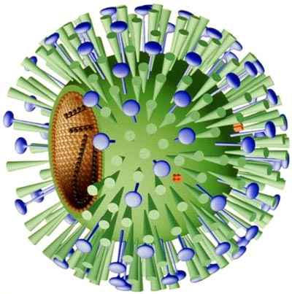
Wirusowe zapalenie wątroby typu A
Wirus HAV:
  enterowirus
  Bezpośrednie działanie hepatotoksyczne
  Droga pokarmowa
Diagnostyka:
  Pojawienie się wirusa-1-2 tygodnia, do 3-4 tyg. wirus obecny w surowicy i kale
  18-41 dni do kilku miesięcy Anty-HAV IgM w surowicy
  Anty-HAV IgG - zdrowienie
Konsekwencje WZW
  3-5 tyg. od zakażenia żółtaczka „prosta” lub cholestatyczna
  Zwykle kończy się samowyleczeniem i nie przechodzi w postać przewlekłą.
  Uszkodzenie miąższu wątroby- wzrost aktywności ALT (2-14 dni)

Slide 24
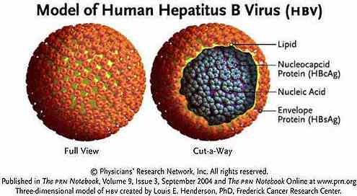
Wirusowe zapalenie wątroby typu B
1. Przyczyna choroby
Wirus zapalenia wątroby typu B (HBV)
Cząsteczka wirusa zawiera: HBV-DNA, pDNA które są markerami replikacji oraz antygeny HBcAg (białko otoczki), HBeAg(wczesny) markery zakażenia (replikacja →↑ w surowicy
Replikacja → Cząstki Dane'a(kompletny wirion-otoczka lipidowa+rdzeń),wiriony niekompletne,tubulrne cząsteczki HBsAg

Slide 25
Wirusowe zapalenie wątroby typu B
2. Droga zakażenia
Pozajelitowa (krew lub zanieczyszczone nią narzędzia), płciowa, okołoporodowa.
3. Obraz kliniczny
-25% ostre (→ 10% PZW B [↑ ALT > 6 miesięcy], 10% nosicielstwo [HbsAg > 6 miesięcy, brak innych markerów])
- żółtaczkowy (po kilku tyg. od ↑ HbsAg; prosta/cholestatyczna; → 4-6 tyg.)/bez żółtaczkowy
-1% nadostre (→ zgon)
-74% bezobjawowo
Okres wylęgania-4-12 tyg

Slide 26
Wirusowe zapalenie wątroby typu B
4. Skutek
Sam wirus nie uszkadza bezpośrednio komórki ale czynią to cytotoksyczne limfocyty , które rozpoznały antygeny nukleokapsydu HBV ( HBcAg i HBeAg )- eksponowane na powierzchni hepatocytów wraz z antygenami HLA I.
W ostrym WZW liza zakażonych komórek powoduje zwiększoną aktywność aminotransferaz .
Zakażenie HBV wywołuje oprócz odpowiedzi komórkowej , także humoralną – której wyrazem jest synteza przeciwciał
(wskaźnik Risa – AST:ALT < 1)

Slide 27
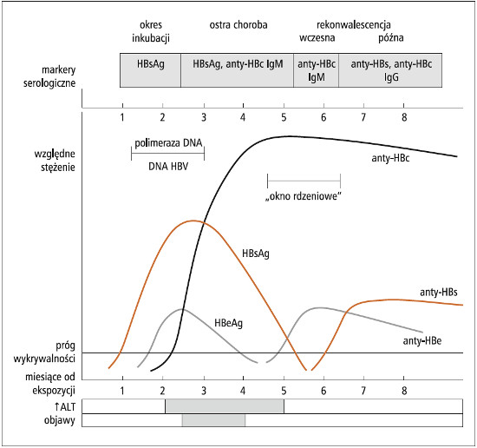
Wirusowe zapalenie wątroby typu B
5. Przebieg
faza wylęgania (4-12 tyg.) - ↑ HBV-DNA, pDNA (2-4 tyg. Przed ↑ ALT) – chory wysoce zakaźny
faza HBsAg (po 4-12 tyg. → zanik po 2-4 mies. od pierwszych objawów- nosicielstwie HBS, ostrej lub przewlkełej fazie WZW B. )
faza HBeAg (zaraz po HBsAg → zanik 3-9 tyg. Jego zanikowi towarzyszy zanik HBV DNA. Obecność tego antygenu u osób zakażonych HBV wskazuje na wysoką zakaźność.)
HBc-Ag (rdzeniowy) - nie wystepuje w wolnej formie w surowicy, jest "ukryty" w cząstce Dane'a, stąd nie stosuje się rutynowych testów diagnostycznych na jego wykrycie.
faza ↑ ALT (po 2-4 tyg. od HBsAg → 8-12 tyg.)
faza przeciwciał (anty-HBc IgM → zanik 3-24 mies. ; anty-HBc IgG → lata ; anty-HBe po zaniku HBeAg → 1-2 lata; anty-HBs po 4-6 mies. → wiele lat)

Slide 28
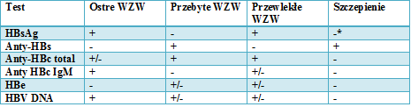
Zachowanie antygenów i p/ciał

Slide 29
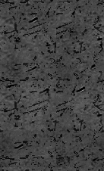
10% przypadków WZW B przechodzi w PZW B
Rozwój przewlekłego zapalenia wątroby jest związany ze zbyt słabą, nieadekwatną do potrzeb eradykacji HBV odpowiedzią immunologiczną na jego antygeny, przede wszystkim na HBcAg i HBeAg.
Trwa wiele lat
Replikacja wirusa w hepatocytach
HBsAg, HBeAg, HBV-DNA, pDNA, anty-HBc
Krew i płyny ustrojowe wysoce zakaźne
Faza
I
Faza
I
Zanik HBeAg, pojawienie się Anty-Hbe- Ich pojawienie po zaniku HBeAg oznacza zazwyczaj tak zwaną dobrze rokującą "serokonwersję w układzie e" - jest to dobra oznaka prognostyczna
Zanik polimerazaDNApDNA) i HBV-DNA
ALT w normie
U części chorych znika również HBsAg, u pozostałych dochodzi do integracji DNA wirusa i gospodarza i produkcji antygenu
FazFfa
II
STAN NOSICIELSTWA
  Wirus nie ulega replikacji
  Zagrożenie rozwojem pierwotnego nowotworu wątroby

Slide 30
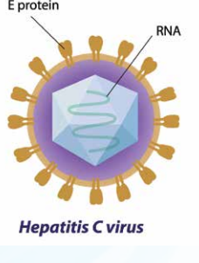
Wirusowe zapalenie wątroby typu C
rodzina Flaviviridae
materiał genetyczny:
  RNA
klasyfikacja niezakończona
  6 podziałów
podział Simondsa: 11 genotypów
droga szerzenia:
  pozajelitowa
przebieg:
  bezobjawowy / bardzo łagodny
  ciężki: 10 – 25%
  postać przewlekła: 40 – 79%
aktywność ALT bardzo zmienna

Slide 31
Wirusowe zapalenie wątroby typu C
  ↑ ALT w surowicy
  żółtaczka / prawdopodobna/
  pacjenci bezobjawowi
    ALT prawidłowa: nosicielstwo z bardzo małą aktywnością replikacyjną HCV
  ostre WZW C: przebieg ↑ ALT w surowicy
    jednofazowy
    plateau
    wielofazowy
wykrywanie HCV-RNA
                PCR poprzedzone odwrotną transkrypcją: po kilku dniach(średnio ok 2 tyg. od zakażenia)
                przeciwciała anty-HCV pojawiają się średnio po 11-14 tyg. od zakażenia(3 miesiąc)
                testy I generacji: historyczne
                testy II generacji:
                testy III generacji:
Notes:
p./ciała anty HCV
testy typu ELISA
metoda immunoblotting
anty-C22: przeciw białku strukturalnemu
anty-C33c, antyC100-3, anty-C190: przeciw białkom niestrukturalnym
NS5: przeciwko białku niestrukturalnemu
przeciwciała mogą w ogóle nie występować: II: 10%, III: 7%
zdrowienie: zanikają anty-C100-3, nadal anty-C33c i anty-C22c
31

Slide 32
Wirusowe zapalenie wątroby typu D
droga szerzenia:
  jak HBV
przebieg:
  koinfekcja HDV i HBV
    jak WZW B
  nadkażenie WZW B
    zaostrzenie WZW B
Notes:
jak HBV: pozajelitowo
32

Slide 33
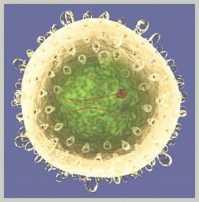
Wirusowe zapalenie wątroby typu D
wirus RNA
replikacja przy współudziale HBV
otoczka o właściwościach antygenowych HBs
przeciwciała anty-HDV:
  klasy IgM, IgG
Notes:
p/ciała anty-HDV: metoda ELISA
najpierw IgM, potem IgG
eliminacja HDV: szybko znikają IgM, wolno IgG
33

Slide 34
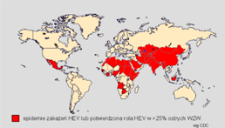
Wirusowe zapalenie wątroby typu E i G
Wirus HEV
  Droga pokarmowa
  Czas inkubacji 3-9 tyg.
Diagnostyka:
  Test Western blot
  2 rodzaje PCR
  Test Elisa: przeciwciała anty-HEV IgG i IgM
  Anty-HEV IgA ( 50% chorych)
Nie przechodzi w postać przewlekłą
Azja i Afryka
Wirus HGV
  Droga pozajelitowa
  Towarzyszący zakażeniom HCV i HBV
Testy diagnostyczne wciąż w opracowaniu.
Zwykle przechodzi w postać przewlekłego zapalenia wątroby.

Slide 35
Autoimmunologiczne choroby wątroby
Autoimmunologiczne zapalenie wątroby / AIH /
-Przewlekły proces zapalny o nieznanym podłożu, prowadzący do marskości
-Często przebiega bez charakterystycznych dolegliwości wątroby.
-W badaniach laboratoryjnych stwierdza się podwyższenie enzymów wątrobowych głównie ALAT i AspAT oraz obecność autoprzeciwciał.
PTA- p/c w surowicy inne niż anty A i B
BTA- p/c na krwinkach bez typu i miana
Pierwotna marskość żółciowa wątroby / PBC /
Przewlekłe schorzenie niszczące wewnątrzwątrobowe, bardzo drobne przewody żółciowe. Efektem choroby jest żółtaczka. Główne objawy to świąd skóry, podwyższenie poziomu cholesterolu i bilirubiny, enzymów wątrobowych głównie GGTP i ALP. Obecne są przeciwciała.
Pierwotne stwardniające zapalenie dróg żółciowych /PSC /
Przewlekła choroba prowadząca do uszkodzenie dużych dróg żółciowych. Główne objawy to żółtaczka, podwyższenie poziomu bilirubiny, enzymów wątrobowych, głównie GGTP i ALP. Często obecne są przeciwciała

Slide 36
AUTOPRZECIWCIAŁA
Wykrycie charakterystycznych autoprzeciwciał we krwi pacjenta jest jednym z najważniejszych kryteriów rozpoznania autoimmunologicznych chorób wątroby
Podstawowe
ANA przeciwciała przeciwjądrowe
ASMA przeciwciała przeciw mięśniom gładkim
Anty- LKM1 przeciwciała antymikrosomalne
AMA przeciwciała przeciw mitochondriom

Slide 37
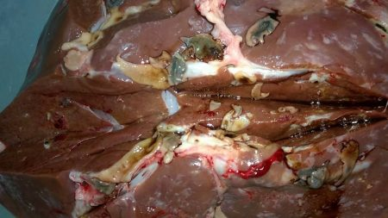
Pasożyty wątroby
Motylica Wątrobowa
Fascjoloza (nazywana czasem chorobą motyliczą lub przywrzycą)
Choroba zwykle rozwija się u zwierząt (bydło, owce, konie), ale możliwe jest też występowanie u człowieka.
Pośrednim żywicielem motylicy wątrobowej są błotniarki stawowe, a żywicielem ostatecznym zwierzęta hodowlane, dzikie a także człowiek.
Dorosłe motylice osiągają długość do 5 cm. Istotą choroby jest zajęcie dróg żółciowych i wątroby, chociaż zdarza się również zajęcie innych narządów, np. płuc, tkanki podskórnej, układu moczowego, trzustki, śledziony, serca, mięśni szkieletowych, gałki ocznej lub mózgu. W innych niż wątroba narządach motylica może nie osiągać postaci dojrzałej, a niedojrzałe larwy w takich sytuacjach mogą się wydostawać przez skórę poza organizm człowieka.

Slide 38
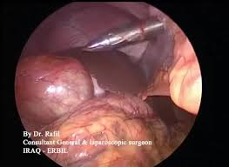
Bąblowica
Bąblowica (nazywana też echinococcosa) jest chorobą pasożytniczą wywołaną przez tasiemca bąblowcowego
choroba tzw. „brudnych rąk”, do zarażenia dochodzi zwykle przez nieodpowiednią higienę.
Pasożyty zwykle osiadają w wątrobie tworząc torbiele nawet do 30 cm.
Możliwe jest też osiadanie pasożyta w płucach, nerkach, czy sporadycznie w mózgu. Człowiek jest przypadkowym żywicielem tego pasożyta.
Ze względu na rodzaj pasożyta można wyodrębnić 2 typy choroby:
bąblowica jednojamowa(e.granulosus) – łagodniejsza i częstsza postać choroby (tasiemiec jednojamowy zwykle pochodzi od psów),
bąblowica wielojamowa (e.Multilocularis)– groźniejsza i znacznie rzadsza postać choroby (tasiemce wielojamowe pochodzą często od lisów). Na Warmii i Mazurach- endemia
n

Slide 39
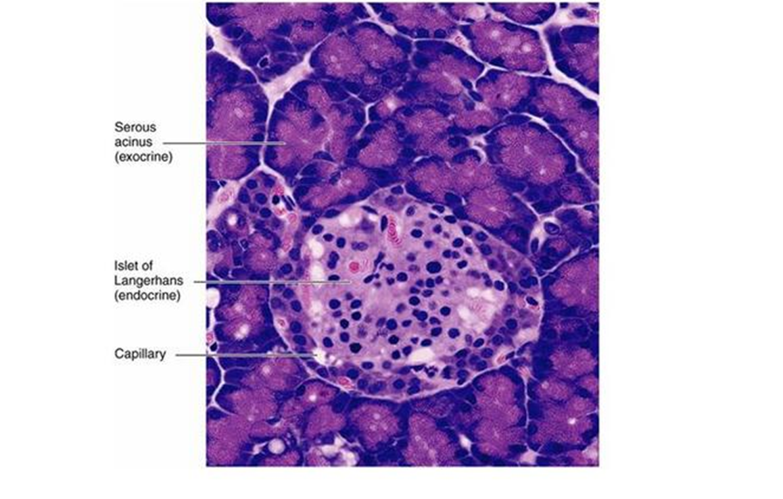
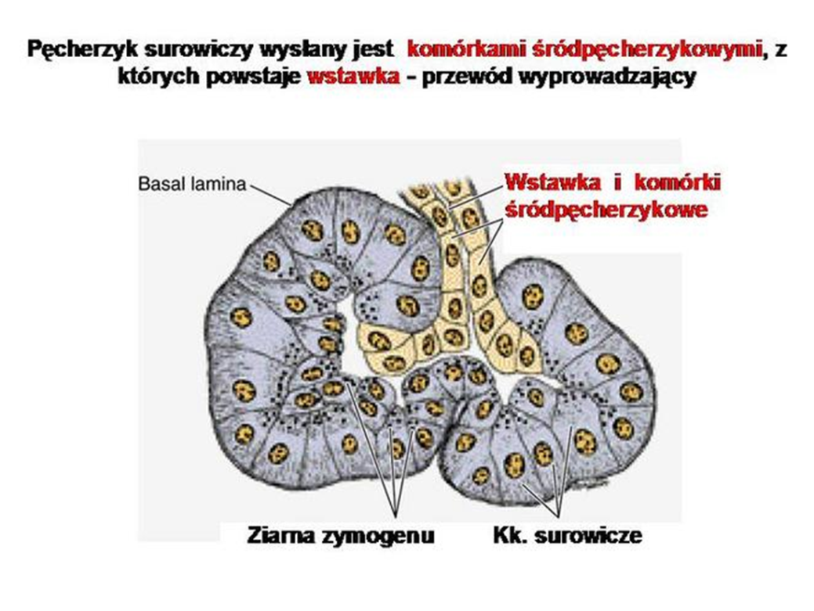
Choroby trzustki
Wydziela enzymy trawienne trawiące:
białka – trypsynogen, chymotrypsynogen, karboksypeptydazy, elastaza,
Tłuszcze –lipaza, fosfolipaza A i B, esteraza
Skrobię i glokogen - amylaza
DNA/RNA – nukleazy
Zawiera- HCO3- , Cl- ,K+ Na+
Czynność wewnątrzwydzielnicza
-wysepki Langerhansa-ok 1-2% masy
komórki A- Glukagon
komórki B- Insulina
Komórki PP(F)- polipeptyd trzustkowy
Komórki D- Somatostatyna(D1- VIP)
Gap-junction- między komórkami ułatwia kontrolę nad wydzielaniem insuliny

Slide 40
Diagnostyka chorób trzustki
Oznaczanie amylazy, lipazy w surowicy i moczu
Glikemia
Pomiar jonów sodu i chlorków w pocie
Oznaczanie zawartości chymotrypsyny w kale
Test Lundha-nie wykonuje się
Test sekretynowo-cholecystokininowy – najczulszy, ale stosunkowo inwazyjny i rzadko wykonywany w praktyce klinicznej; w PZT wydzielanie wodorowęglanów <20 mmol/h
Pośrednie-bilirubina, ALP, GGTP
Oznaczanie poziomu vit D w pzt
Oznaczanie zawartości tłuszczów w kale dobowym wydalanie >7 g tłuszczu/24h oceniane w 72-godzinnej zbiórce stolca
stężenie elastazy 1 w kale – w PZT wynik <200 µg/g stolca; duże stężenie (>500 µg/g) wyklucza niewydolność zewnątrzwydzielniczą

Slide 41
Przypadek kliniczny nr 1
Chory z żółtaczką po powrocie z Egiptu
-27-letni mężczyzna, który wcześniej nigdy poważnie nie chorował, nieszczepiony przeciwko wirusom hepatotropowym, został skierowany do kliniki chorób zakaźnych z powodu żółtaczki, która pojawiła się 33 dni po powrocie do Polski z tygodniowych wakacji w Egipcie
-7 dni przed wystąpieniem żółtaczki pojawił się stan podgorączkowy, któremu towarzyszyły: ból brzucha, wymioty i złe samopoczucie.
-W dniu wystąpienia żółtaczki chory zaczął przyjmować cyprofloksacynę, przepisaną wcześniej przez lekarza POZ.
-W czasie pobytu w Egipcie mężczyzna stołował się zarówno w hotelu, jak i na bazarach w lokalnych jadłodajniach; wystąpiła u niego biegunka.
.-W ciągu ostatnich 6 miesięcy nie wykonywano u niego żadnych procedur medycznych wiążących się z naruszeniem ciągłości skóry, zaprzeczał ryzykownym kontaktom seksualnym.

Slide 42
Badania pacjenta
Badanie przedmiotowe - stwierdzono: zażółcenie skóry, tkliwość przy badaniu palpacyjnym nadbrzusza,
wątroba i śledziona były niewyczuwalne, objawy otrzewnowe ujemne.
USG jamy brzusznej: wątroba o prawidłowej wielkości i echogeniczności, bez zmian ogniskowych; żyła wrotna o średnicy 12 mm, bez skrzeplin w pniu i gałęziach; pęcherzyk żółciowy i drogi żółciowe prawidłowe; pozostałe narządy jamy brzusznej bez istotnych nieprawidłowości; nie stwierdzono wolnego ani otorbionego płynu w jamie otrzewnej

Slide 43
Przypadek kliniczny nr 2
23-letnia kobieta została przyjęta do kliniki chorób zakaźnych z powodu żółtaczki, która wystąpiła 26 dni po powrocie z 14-dniowych wakacji w Egipcie (Hurghada).
nie była szczepiona przeciwko wirusom hepatotropowym.
w czasie pobytu w Egipcie stołowała się w hotelu.
Zgłaszała złe samopoczucie, gorączkę do 39°C, uogólnione rozbicie, nudności i wymioty, które pojawiły się około 10 dni przed przyjęciem-z tego powodu była leczona przez lekarza POZ lekami przeciwgorączkowymi i przeciwbólowymi oraz antybiotykiem – bez efektu
dzień przed przyjęciem wystąpiła żółtaczka,
stwierdzono również bardzo dużą aktywność ALT (1500 IU/ml), co było powodem skierowania chorej do szpitala.
-Przy przyjęciu kobieta była w stanie ogólnym dobrym, w badaniu przedmiotowym zwracało uwagę zażółcenie skóry oraz powiększenie wątroby (ok. 2 cm poniżej prawego łuku żebrowego), która była miękka.

Slide 44
Wyniki badań laboratoryjnych
Oznaczenie (jednostka) | Przypadek 1 | Przypadek 2 | Norma
erytrocyty (T/l) | 5,1 | 5,03 | 4,5–6,0
MCV (fl) | 90 | 83,5 | 80–98
hemoglobina (g/dl) | 13,7 | 14,4 | 14–18
leukocyty (G/l) | 5,22 | 5,48 | 4,0–10,0
płytki krwi (G/l) | 231 | 314 | 150–450
bilirubina (mg/%) | 11,9 | 10,9 | 0,2-1,0
AST (IU/l) | 441 | 443 | 0–40
ALT (IU/l) | 1800 | 1500 | 0–40
wskaźnik de Ritisa | 0,245 | 0,3 | -
fosfataza zasadowa (IU/l) | 148 | 153 | 30–99
GGTP (IU/l) | 260 | 178 | 11–43
INR | 1,0 | 1,13 | 0,8–1,3
APTT (s) | 39,5 | 28,3 | 25–41

Slide 45
Jakie jest najbardziej prawdopodobne
rozpoznanie?
żółtaczka i wyniki badań biochemicznych (duża aktywność aminotransferaz, wskaźnik de Ritisa <1) przemawiają za ostrym wirusowym zapaleniem wątroby (WZW).
Egipt -dużej częstości endemicznych zakażeń wirusami zapalenia wątroby typu A (HAV) i E (HEV),duża jest zapadalność na WZW typu B i C.
Obraz kliniczny najmniej odpowiada ostremu WZW typu C, które zazwyczaj przebiega bezobjawowo, a w przypadkach objawowych rzadko obserwuje się tak dużą aktywność ALT.
dane z wywiadu →zakażenie wirusem przekazywanym drogą pokarmową, zwłaszcza chorego spożywającego posiłki poza hotelem
U obydwojga opisanych chorych- obecne przeciwciała anty-HAV w klasie IgM, co potwierdziło ostre WZW typu A

Slide 46
WZW typu A
Zakażenie HAV - droga fekalno-oralna.
Źródłem zakażenia jest człowiek, a wirus wydalany z kałem.
W stolcu HAV pojawia się na kilka dni (do maks. 2 tygodni) przed wystąpieniem objawów , znika najpóźniej do tygodnia od wystąpienia żółtaczki.
zakażenie zazwyczaj drogą pokarmową poprzez zanieczyszczony pokarm, wodę lub bezpośredni kontakt z osobą zakażoną.
Okres wylęgania WZW A wynosi 15–50 dni (zwykle 28–30 dni )
Przebieg infekcji zależy m.in. od wieku zakażonego.
Dzieci do 10. rż. zwykle przechodzą zakażenie HAV zupełnie bezobjawowo.
U dzieci starszych i młodzieży często przebieg objawowy -bez żółtaczki.
U około 70% dorosłych obserwuje się klasyczną postać choroby z żółtaczką.
Piorunujące zapalenie wątroby z cechami niewydolności tego narządu-występuje w 1 na 1000 przypadków i głównie u osób starszych.
Śmiertelność z powodu WZW typu A jest największa u osób po 50. rż. i wynosi około 1,8%.
Uszkodzenie wątroby, którego wyrazem jest żółtaczka i zwiększenie aktywności aminotransferaz, występuje w drugim etapie choroby, kiedy dochodzi do odpowiedzi immunologicznej na zakażenie

Slide 47
Zapobieganie zakażeniu HAV
- Najskuteczniejszą metodą profilaktyki WZW typu A jest szczepienie
- W Polsce jest zarejestrowana szczepionka monowalentna oraz szczepionka skojarzona przeciwko HAV
-Należy pamiętać, że występowanie przeciwciał anty-HAV nie jest przeciwwskazaniem do szczepienia

Slide 48
Przypadek kliniczny nr 3
38-letnia kobieta z żółtaczką i objawami SIRS
-38-letnia kobieta została przyjęta do szpitala z powodu szybko postępującego od kilku dni zażółcenia skóry i utraty sił.
-Pacjentka z trudem chodziła i skarżyła się na ból mięśni ud, natomiast nie zgłaszała bólu w obrębie jamy brzusznej ani innych objawów ze strony układu pokarmowego.
-Chora nie była nigdy wcześniej hospitalizowana, nie zgłaszała też żadnych chorób przewlekłych.
-Podała , że 4 lata wcześniej stwierdzono u niej nieprawidłowe wyniki „testów wątrobowych”, lecz nie przeprowadzono badań wyjaśniających
-Chora nie negowała spożywania alkoholu, lecz twierdziła, że piła go nieregularnie, wyłącznie z okazji uroczystości i w celach towarzyskich. Podkreślała, że przyjmuje leki nasenne i uspokajające
-Rozmowa z partnerem pacjentki ujawniła natomiast, że od około 5 lat pije regularnie piwo w ilości 2–3 butelek 0,3 l dziennie (taka ilość piwa zawiera 30–45 g etanolu).
Notes:
48

Slide 49
Badanie przedmiotowe
-stwierdzono nieregularną bliznę na lewym przedramieniu, która była wynikiem oparzenia, oraz obrzęk podudzi
-Powłoki brzuszne były wysklepione nieznacznie powyżej poziomu klatki piersiowej
-Perystaltyka jelit była leniwa
-Wątroba była znacznie powiększona (dolny jej brzeg był wyczuwalny 15 cm poniżej łuku żebrowego), o wyraźnie wzmożonej spoistości
-Chora ważyła 68 kg, temperatura ciała wynosiła 37,4°C
-tętno 110/min, ciśnienie tętnicze krwi 105/55 mm Hg
Notes:
49

Slide 50
Badania laboratoryjne
Stwierdzono niedokrwistość :
-stężenie hemoglobiny 9,5 g/dl
-duża objętość erytrocytu -MCV 110 fl
-WBC liczba leukocytów wynosiła 16 000/µl, z przewagą granulocytów obojętnochłonnych,
-liczba płytek 118 000/µl
-Wskaźnik INR wynosił 2,1
Notes:
50

Slide 51
Badania laboratoryjne
Badanie | Wartość | Normaa
bilirubina całkowita | 393 µmol/l (23 mg/dl) | 5,1–20,5 µmol/l (0,3–1,2 mg/dl)
γ-glutamylotransferaza (GGTP) | 890 IU/l | <60 IU/l
fosfataza zasadowa (ALP) | 136 IU/l | <120 IU/l
aminotransferaza alaninowa (ALT) | 55 IU/l | <40 IU/l
aminotransferaza asparaginianowa (AST) | 125 IU/l | <40 IU/l
sód | 138 mmol/l | 135–145 mmol/l
kreatynina | 141,4 µmol/l (1,6 mg/dl) | 53–97 µmol/l (0,6–1,1 mg/dl)
mocznik | 6,3 mmol/l (38 mg/dl) | 2,0–6,7 mmol/l (15–40 mg/dl)
kwas moczowy | 510 µmol/l (8,5 mg/dl) | 180–420 µmol/l (3–7 mg/dl)
białko C-reaktywne (CRP) | 28 mg/l | <5 mg/l
albumina | 3,2 g/dl | >3,5 g/dl
triglicerydy | 3,5 mmol/l (310 mg/dl) | <1,7 mmol/l (150 mg/dl)
ferrytyna | 899 ng/ml | <200 ng/ml
Notes:
51

Slide 52
Jakie jest najbardziej prawdopodobne
rozpoznanie?
Wywiad wskazuje w pierwszej kolejności na alkoholową chorobę wątroby
-Stwierdzane dyskretne zaburzenia neurologiczne oraz zaburzenia dobowego rytmu snu i czuwania wskazują na rozpoczynającą się encefalopatię wątrobową
-Czynnik etiologiczny chorób wątroby jest trudny do ustalenia, zwłaszcza jeśli pacjent chce ukryć swój alkoholizm lub zaniża ilość wypijanego alkoholu.
-Problem ten dotyczy szczególnie kobiet, które trudniej niż mężczyźni przyznają się do nadużywania alkoholu, wywierającego u nich większe efekty hepatotoksyczne niż u mężczyzn
-Aktualnie nie ma wiarygodnych biomarkerów laboratoryjnych przewlekłego i szkodliwego dla zdrowia spożywania alkoholu, ocena wyników kilku badań pozwala ustalić, że właśnie alkohol jest czynnikiem uszkodzenia wątroby
Notes:
52

Slide 53
Alkoholowa choroba wątroby
-Biopsja może być jednak przydatna w razie podejrzenia współistniejących chorób wątroby, np. wrodzonej hemochromatozy lub chorób autoimmunologicznych (małopłytkowość, niedobór czynników osoczowych)-trudności przy małopłytkowości!!
-Ostatecznie rozpoznano ALD- bez wykonywania biopsji wątroby
- U chorej zastosowano dietę wysokokaloryczną i bogatobiałkową oraz leczenie farmakologiczne)
-Po tygodniu takiej terapii stężenie bilirubiny w surowicy zmniejszyło się do 342 µmol/l (20 mg/dl).
Notes:
53

Slide 54
ALD (Alcoholic Liver Disease) –
alkoholowa choroba wątroby
Do obrazu klinicznego ALD należą:
-leukocytoza z neutrofilią,
-małopłytkowość,
-stan podgorączkowy
-zwiększone stężenie CRP w surowicy.
Objawy te pojawiają się w ALD niezależnie od zakażenia bakteryjnego czy sepsy- ich przyczyną są duże stężenia wielu cytokin prozapalnych.
-Małopłytkowość jest zazwyczaj wynikiem kilku czynników, takich jak :
a) upośledzona synteza wątrobowa trombopoetyny,
b) nadmierny rozpad płytek krwi w śledzionie
c) bezpośrednie działanie etanol
Notes:
54

Slide 55
Alkoholowa choroba wątroby
Alkoholowa choroba wątroby jest najczęstszą przyczyną marskości wątroby.
Eliminacji alkoholu etylowego z organizmu polega na jego utlenianiu do aldehydu i kwasu octowego. Proces ten prowadzi z kolei do zaburzenia równowagi procesów utleniania i redukcji w komórce oraz wystąpienia tzw. stresu oksydacyjnego (braku równowagi pomiędzy działaniem wolnych rodników tlenowych a działaniem mechanizmów, które je usuwają), który uznaje się za główny czynnik uszkadzający.
Przebieg procesów utleniania komórkowego uzależniony jest od uwarunkowań genetycznych, płci oraz przynależności etnicznej. Tłumaczy to zróżnicowanie nasilenia zmian obserwowanych w wątrobie.
AHW cechuje się dużą skłonnością do infekcji bakteryjnych, których przebieg może być skąpo objawowy.
Notes:
55

Slide 56
Spektrum ALD obejmuje
proste stłuszczenie
alkoholowe stłuszczeniowe zapalenie wątroby (ASH)
postępujące włóknienie
marskość wątroby
raka wątrobowokomórkowego (HCC)
Stłuszczenie wątroby stwierdza się u 60% osób wypijających dziennie >60 g alkoholu
ryzyko rozwoju marskości jest największe u spożywających >120 g
Picie dziennie >40 g alkoholu przez chorych z niepowikłanym alkoholowym stłuszczeniem wątroby wiąże się 30% ryzykiem rozwoju marskości
Kobiety są bardziej podatne na hepatotoksyczny efekt alkoholu i ALD rozwija się u nich szybciej niż u mężczyzn spożywających te same ilości alkoholu.

Slide 57
Zalecenia w ALD i ASH
ALD (alcoholic liver disease) – alkoholowa choroba wątroby,
ASH (alcoholic steatohepatitis) – alkoholowe stłuszczeniowe zapalenie wątroby
Biopsję wątroby należy rozważyć u chorych z agresywnymi postaciami ALD wymagającymi swoistego leczenia, a także u chorych, u których występują dodatkowe czynniki sprzyjające uszkodzeniu wątroby.(B1)
ASH można podejrzewać na podstawie obrazu klinicznego i badań biochemicznych, ale ostateczne rozpoznanie ASH wymaga wykonania biopsji wątroby. [A1]
Do identyfikacji chorych z ciężkim ASH zagrożonych wczesnym zgonem (w ciągu 1–3 miesięcy) należy wykorzystywać istniejące skale punktowe. [A1]
U chorych z ciężkim ASH należy uważnie monitorować czynność nerek i wcześnie wykrywać zakażenia. [A1]
Leczeniem pierwszego wyboru w ciężkim ASH są GKS albo – w przypadku sepsy – pentoksyfilina [B1]
U chorych z ciężkim ASH leczonych GKS użytecznym lekiem może być N-acetylocysteina. [B2]

Slide 58
Przypadek kliniczny nr 4
-73-letnia pacjentka została przyjęta na Oddział Chorób Wewnętrznych z powodu dolegliwości bólowych w nadbrzuszu utrzymujących się od kilku dni oraz podwyższonych parametrów wątrobowych.
-W wywiadzie: – pacjentka neguje nadużywanie alkoholu oraz przyjmowanie hepatotoksycznych leków,
– choroba zwyrodnieniowa stawów, – zespół cieśni nadgarstka,
W badaniu przedmiotowym:
-stan ogólny dobry, czynność serca miarowa o częstości 72/min,
-brzuch miękki, nieco bolesny w prawym i środkowym nadbrzuszu,
-brzeg wątroby wyczuwalny ok. 3 cm poniżej łuku żebrowego, o gładkim zarysie.
- Objaw Chełmońskiego ujemny
Notes:
58

Slide 59
badania laboratoryjne
Oznaczenie (jednostka) | Wynik | Norma
Leukocyty (10^3/uL) | 3,81 | 3,98-10,4
Płytki krwi (10^3/uL) | 128 | 163-337
Limfocyty (%) | 56,7 | 20-45
Monocyty (%) | 9,4 | 4-8
Aminotransferaza alaninowa (IU/l) | 1007 | < 40
Aminotransferaza asparganinowa (IU/l) | 917 | < 40
Γ-glutamylotransferaza (GGT) (IU/l) | 503 | < 35
Albuminy (%) | 47,8 | 55-65
β-globuliny (%) | 8,8 | 9-13
Γ-globuliny (%) | 30,6 | 14-20

Slide 60
badania laboratoryjne c.d.
stwierdzono:
– prawidłowy poziom bilirubiny – 1,15 mg/dl (0,3-1,2 mg/dl)
Prawidłowy poziom fosfatazy zasadowej – 165 IU/L (< 270 IU/L),
– prawidłowe poziomy parametrów zapalnych: CRP 1,9 mg/dl (0,08-3,1 mg/dl),
Fibrynogen – 287 mg/dl (180-350 mg/dl),
– obecność przeciwciał dsDNA SP100 (jądrowe białko granulocytów) oraz przeciwciał przeciwjądrowych ANA w mianie 1:3200 o typie świecenia homogennym i jąderkowym,
– wykluczono HbsAg i anty-HCV
Notes:
60

Slide 61
Autoimmunologiczne zapalenie wątroby
(AIH)
nieznana etiologia
Może prowadzić do ostrego lub przewlekłego zapalenia wątroby.
aktywacjia limfocytów Th, które rozpoznają hepatocyty jako antygeny.
produkują one interleukiny, aktywujące limfocyty B, które produkują specyficzne przeciwciała atakujące komórki wątroby, powodując ich uszkodzenie.
W reakcji także uczestniczą makrofagi.
Wzrost poziomu limfocytów B wiąże się z pojawieniem hipergammaglobulinemii
Na początku przebiega bezobjawowo, a nieleczona prowadzi do przewlekłego zapalenia wątroby.
Większość pacjentów pozytywnie odpowiada na standardowe leczenie, lecz u ok. 20% chorych pojawiają się powikłania
Notes:
61

Slide 62
Przebieg AIH
Dowodem genetycznego podłoża tej choroby jest jej częste współwystępowanie z tym schorzeniami autoimmunologicznymi (np. chorobami tarczycy czy stawów), zachorowania na AIH lub inne choroby autoimmunologiczne wśród bliskich krewnych
Objawowe autoimmunologiczne zapalenie wątroby cechuje się mniej lub bardziej nasiloną żółtaczką i innymi dolegliwościami, przypominającymi ostre wirusowe zapalenie wątroby (nudności, wymioty, jadłowstręt, gniotący ból w nadbrzuszu, męczliwość, bóle stawów, mięśni, stan podgorączkowy) i z tą chorobą musi być przede wszystkim różnicowane.
Czasami przebieg objawowego AZW bywa tak burzliwy i ciężki, że prowadzi szybko do niewydolności wątroby. Dawniej były to przypadki śmiertelne, obecnie są wskazaniem do przeszczepienia wątroby.
Bywa też, że początek i wieloletni przebieg są całkowicie bezobjawowe aż do momentu rozpoznania marskości wątroby.

Slide 63
Autoimmunologiczne zapalenie wątroby (AIH)
Rozpoznanie trudne - nie ma jednego ostatecznego testu diagnostycznego.
-Najczęstsze parametry- podwyższone aktywności transaminaz, obecność przeciwciał (SMA, ANA, anty-LKM-1, anty-SLA/LP, p-ANCA) i hipergammaglobulinemii
3 typy AIH wyróżnione na bazie obecnych przeciwciał w surowicy krwi:
typ 1 – potwierdzenie przeciwciał ASMA (przeciw mięśniom gładkim) lub ANA (przeciwjądrowych) – najczęstszy;
typ 2 – wykrywane są przeciwciała anty-LKM-1 (przeciw mikrosomom nerki i wątroby);
typ 3 – obecne przeciwciała przeciwko rozpuszczalnym antygenom wątroby (anty -SLA)
Notes:
63

Slide 64
autoprzeciwciała ANA- typ homogenny
Notes:
64

Slide 65
autoprzeciwciała typu anty- LKM1
Notes:
65

Slide 66
autoprzeciwciała typu pANCA
Notes:
66

Slide 67
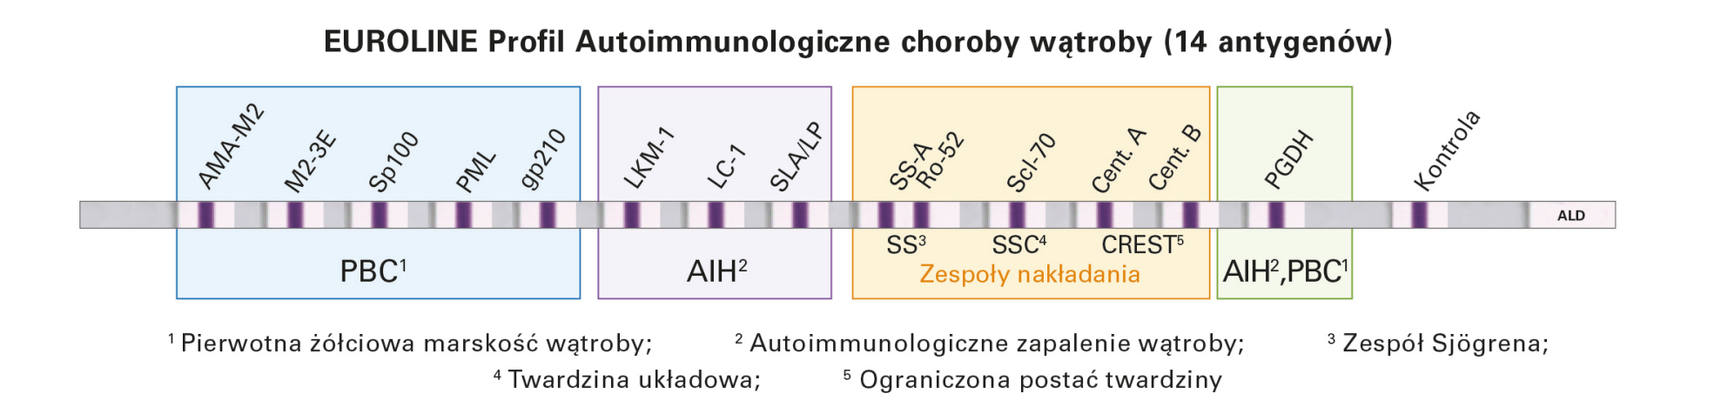
diagnostyka AIH- testy typu immunoblot
Notes:
67

Slide 68
Autoimmunologiczne zapalenie wątroby (AIH)
U pacjentów z AIH należy rozpocząć leczenie, by zapobiec powikłaniom, takim jak przewlekłe zapalenie wątroby, marskość wątroby bądź rak wątrobowokomórkowy.
Rekomendowanym leczeniem jest zastosowanie kortykosterydów (prednizon) w wysokiej dawce
Notes:
68

Slide 69
Przypadek kliniczny nr 5
32 – letni mężczyzna zgłosił się do lekarza rodzinnego z powodu uporczywego ogólnego osłabienia, utraty masy ciała, bólów nadbrzuszu.
lekarz rodzinny skierował na USG jamy brzusznej-wysunięto podejrzenie bąblowicy
Chory nie leczył się przewlekle i leków na stałe nie przyjmuje
Bardzo często uczęszczał do lasu i spożywał owoce leśne
W badaniu przedmiotowym z odchyleń nieliczne, twarde, niebolesne guzki podskórne w okolicy prawego podżebrza wielkości do 1 cm – zmiany obserwowane od wielu lat
Notes:
69

Slide 70
badania laboratoryjne
niewielki wzrost ALAT : 61 U/I (<41);
IgE całk. 182,1 IU/ml (<100);
glikemię na czczo 106mg/dl (wg. PTD 70-99);
HbsAg -antygen (-) ujemny;
anty HCV (-) ujemny;
HIV nie był oznaczony.
Notes:
70

Slide 71
inne badania- rozpoznanie
TK szyi -co 3mm oraz klatki piersiowej, jamy brzusznej i miednicy: stwierdzono prawidłowe narządy szyi i klatki piersiowej.
w jamie brzusznej -w dolnej części płata prawego wątroby w segmencie 6, zmianę torbielowatą z centralnym zwapnieniem i drobnymi przegrodami
Testy ELISA IgG, Em2 plus dodatni, Western blot – wzór P-5 pokazały obraz charakterystyczny dla zakażenia :
E. multicularis/E.granulosus (bąblowiec wielojamowy -Echinococcus multilocularis/tasiemiec bąblowcowy E. granulosus)
Na podstawie ekspozycji, badań obrazowych, wyników testów serologicznych rozpoznano bąblowicę wielojamową
Chory zakwalifikowany do leczenia operacyjnego.
Wykonano wycięcie 6 segmentu wątroby z guzem oraz wycięcie guza głowy trzustki
Badanie patomorfologiczne potwierdziło Echinococcosis multilocularis.
Notes:
71

Slide 72
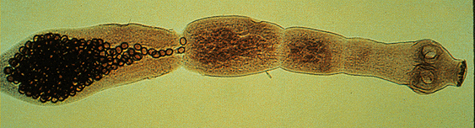
echinococcus multilocularis
Notes:
72

Slide 73
echinococcus multilocularis
Tasiemiec E. multilocularis wywołuje bąblowicę wielojamową.
-pasożyt znajduje się najczęściej w wątrobie, a organizm ludzki nie wytwarza otoczki wokół jego cysty.
-tworzy w wątrobie bogatą sieć wypustek, szerzy się min. wzdłuż naczyń krwionośnych (min. do płuc) co może przypominać proces tworzenia przerzutów nowotworowych.
-Ten rodzaj bąblowicy charakteryzuje się żółtaczką, powiększoną wątrobą oraz puchliną brzuszną.
Notes:
73

Slide 74
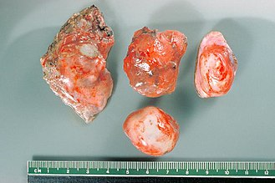
Torbiele bąblowca usunięte chirurgicznie z płuca pacjenta chorego na echinokokozę.
Notes:
74

Slide 75
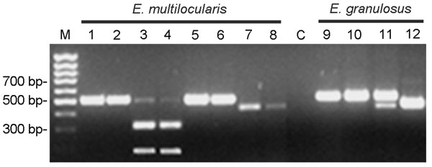
Badanie PCR-RFLP na obecność DNA E. multilocularis
(1-8) i E. granulosus (9-12). M - kontrolna drabinka 100 pz; C - kontrola bez DNA. Według: Moks et al., 2005[5]
Notes:
75

Slide 76
Przypadek kliniczny nr 6
-51-letni mężczyzna zgłosił się na SOR z powodu osłabienia, braku apetytu, duszności i wzdęcia brzucha
- był alkoholikiem, któremu kilkakrotnie nie udało się przejść terapii odwykowej i w dalszym ciągu pił
- w badaniu fizykalnym potwierdzono , że pacjent jest w złym stanie ogólnym
- w wydychanym powietrzu czuć alkohol
-pacjent ma żółtaczkę i wystający brzuch
- temperatura ciała wynosiła 36,8 °C, ciśnienie krwi 140/70 mmHg
w badaniu kardiologicznym przyśpieszone ruchy części klatki piersiowej nad sercem i prawidłowe tony serca
stwierdzono nieprawidłowości w płucach podczas osłuchiwania i opukiwania
Notes:
76

Slide 77
Badania laboratoryjne
Parametr | Wartość | Przedział referencyjny
Etanol | 97 mg/dl | 0
Hemoglobina | 15,0 g/dl | 13,0-16,0
Hematokryt | 30% | 40-54
WBC | 11,5 x10³/ul | 4,8-10,8
MCV | 106 fl | 80-94
PLT | 97x 10³/ul | 150-450
PT -czas protrombinowy | 16,2 s | 11-15
Sód | 131 mmol/l | 136-145
Potas | 4,0 mmol/l | 3,8-5,1
Chlorki | 108 mmol/l | 98-107
Kreatynina | 0,9 mg/dl | 0,7-1,3
Glukoza | 110 mg/dl | 70-99
Wapń całkowity | 9,2 mg/dl | 8,4-10,2
Białko całkowite | 5,6 g/dl | 6,2-7,8
Notes:
77

Slide 78
Badania laboratoryjne
Albumina | 2,3 g/dl | 3,2-4,6
Cholesterol | 126 mg/dl | 140-220
Kwas moczowy | 6,1 mg/dl | 2,6-7,2
Bilirubina całkowita | 6,5 mg/dl | 0,2-1,0
AST | 210 U/I | 10-42
ALT | 56 U/I | 10-60
GGTP | 320 U/I | 7-64
Badanie ogólne moczu | Ciężar właściwy 1,005 pH 5,0 glukoza, białko, erytrocyty, leukocyty- wynik ujemny bilirubina 2+
Notes:
78

Slide 79
Inne badania
- w badaniu USG jamy brzusznej : prawidłowy , bezkamiczy pęcherzyk żółciowy
- znaczne wodobrzusze oraz nieznaczne powiększenie wątroby
- przewody żółciowe nie były poszerzone- nie stwierdzono złogów w drogach żółciowych
- usunięto 6 l płynu otrzewnowego i podano 50 g albuminy
Notes:
79

Slide 80
Badanie laboratoryjne pobranego płynu otrzewnowego – wyniki :
parametr | Wartość | Przedział referencyjny
WBC | 105 x10³/ul | < 350
Białko całkowite | 1,5 g/dl | 0,5-2,8
Albumina | 0,3 g/dl | 0,1-1,8
Glukoza | 95 mg/dl | 70-99
Amylaza | 22 U/I | 20-170
Barwienie metodą Gramma | ujemne
Badanie cytologiczne | Nie wykryto komórek złośliwych
Notes:
80

Slide 81
- po tygodniu od przyjęcia znacznie zmniejszył się obwód brzucha
- stężenia elektrolitów w surowicy wróciły do wartości prawidłowych
- wciąż utrzymywała się podwyższona aktywność AST – 275 U/I
- wzrosło stężenie bilirubiny 9,7 mg/dl
- mimo podania 3 dawek witaminy K – czas PT nadal przedłużony- 15,6s
Notes:
81

Slide 82
dodatkowe badania laboratoryjne:
Parametr | Wartość | Przedział referencyjny
HBsAg | ujemny | ujemny
anty-HCV | ujemny | ujemny
AFP | < 5,0 ng/ml | < 8,5
Żelazo | 27 ug/dl | 65-170
Transferryna | 123 mg/dl | 220-400
Wysycenie transferyny | 22 % | 20-50
Ferrytyna | 117 ng/ml | 30-270
Notes:
82

Slide 83
dodatkowe badania laboratoryjne:
- stężenie amoniaku w osoczu : 88 umol/l ( 11-35) wskazywało na encefalopatię wątrobową ( objawy mózgowe przy niewydolnej wątrobie)
- po 2 tyg stan pacjenta ustabilizował i występowały tylko niewielkiego stopnia wodobrzusze , łagodna encefalopatia oraz przetrwała żółtaczka
Encefalopatia wątrobowa – zespół neurologiczny polegający na zaburzeniu funkcjonowania centralnego układu nerwowego na skutek działania toksyn pojawiających się w układzie w związku z uszkodzeniem wątroby przez niektóre leki, substancje toksyczne, ostre zakażenia podczas innych chorób wątroby, krwotoki do przewodu pokarmowego, wirusy(wirusowe zapalenie wątroby) lub alkohol.
najczęstsza przyczyna encefalopatii wątrobowej -zaburzenie funkcjonowania wątroby w przebiegu marskości
Notes:
83

Slide 84
pacjent został wypisany ze szpitala
Po 2 tyg pacjent został ponownie przywieziony do szpitala- po wypiciu dużej ilości alkoholu
temperaturę 39°C
- znaczne wodobrzusze
-stężenie bilirubiny 22mg/dl
Powtórne badanie płynu otrzewnowego - cechy samoistnego bakteryjnego zapalenia otrzewnej
- liczba leukocytów w płynie: 2300/ul, 95% komórek stanowiły granulocyty obojętnochłonne
- podano antybiotyki, ale wystąpiły krwawe wymioty, które spowodowały obniżenie hematokrytu do 17 %
- stwierdzono obecność krwawiących żylaków przełyku
- mimo skutecznego zatrzymania krwawienia i transfuzji krwi , pacjent zapadł w śpiączkę i zmarł 2 dni później.
Notes:
84

Slide 85
Marskość wątroby wywołana
piciem alkoholu
charakterystyczne 3 główne jej powikłania:
wodobrzusze, encefalopatia i krwawienie z żylaków przełyku
-Pacjent miał wiele powikłań nadużywania alkoholu- ostrego alkoholowego zapalenie wątroby- bakteryjne zapalenie otrzewnej
Na alkoholową chorobę wątroby ALD ( alkoholic liver disease) składają się 3 stany:
-stłuszczenie wątroby
-ostre zapalenie i marskość
Tylko u 10-15% osób nadużywających alkoholu występuje ostre alkoholowe zapalenie wątroby , ale u 70 % może rozwinąć się marskość
Notes:
85

Slide 86
Marskość wątroby wywołana
piciem alkoholu
Rozpoznanie:
-obciążający wywiad dotyczący długotrwałego picia alkoholu oraz objawach klinicznych- ból brzucha, brak apetytu, nudności , wymioty, gorączka, leukocytoza, powiększona i tkliwa wątroba
- w surowicy zwykle podwyższoną aktywność AST, która na ogół znacznie przewyższa aktywność ALT, choć zwykle nie przekracza 300 U/l
rozpoznanie można ustalić na podstawie biopsji wątroby- przez wykrycie stłuszczenia, nacieków granulocytarnych oraz zwyrodnienia hepatocytów
- biopsję wykonuje się jednak u pacjentów z długo trwającą chorobą-często alkoholowemu zapaleniu wątroby towarzyszy marskość
Notes:
86

Slide 87
Marskość wątroby wywołana
piciem alkoholu
-wzrost aktywności AST, która przewyższa ALT- enzymy te odzwierciedlają procesy martwicze hepatocytów
wzrost stężenia ALP i GGTP- typowe w schorzeniach wątroby i dróg żółciowych,
GGTP znajduje się w mikrosomach- czuła w chorobach wątroby wywołanej piciem alkoholu i aktywność jej może być zwiększona , niezależnie od prawidłowej aktywności ALP
badania układu krzepnięcia- koagulopatia w przebiegu ALD- małopłytkowość i i przedłużenie czasów PT i APTT
przyczyna małopłytkowości to hipersplenizm ( zespół dużej śledziony), może też wystąpić nadmierne zużycie płytek jak w DIC
przedłużone czasy krzepnięcia- wskutek niedostatecznej produkcji w wątrobie czynników krzepnięcia: II, VII, IX, X
hipoalbuminemia- prowadzi do obrzęków i wodobrzusza u pacjentów z ALD
Notes:
87

Slide 88
Przypadek kliniczny nr 7
-U 16-letniej dziewczyny pediatra stwierdził drżenie i depresję.
8 miesięcy wcześniej matka zauważyła u córki zaburzenia koordynacji mięśniowej, które powoli narastały.
Depresja objawiała się zmęczeniem i złym samopoczuciem. Matka zauważyła u dziewczyny drżenie i trudności w wymowie , zdecydowała się na wizytę u lekarza.
Widoczne było drżenie rąk i ramion wzmagające się podczas wysiłku , nie stwierdzono innych objawów neurologicznych.
Zauważalne żółtaczkowe zmiany twardówki i naczyniaki gwiaździste na piersi oraz liczne wybroczyny na podudziach.
Wątroba pacjentki była wyczuwalna 2 cm poniżej prawego żebra i wykazywała
Notes:
88

Slide 89
Parametr | Wartość | Przedział referencyjny
Hemoglobina | 10,2 g/dl | 12-16
Hematokryt | 32 % | 37-47
WBC | 12,0 x 10³/ul | 4,8-10,8
MCV | 98 fl | 80-94
Płytki krwi | 78 x10³/ul | 150-450
INR | 1,94 | 0,8-1,2
Sód | 137mmol/l | 136-145
Potas | 4,7mmol/l | 3,8-5,1
BUN | 10 mg/dl | 8-21
Kreatynina | 0,8 mg/l | 0,7-1,3
Białko całkowite | 6,8 g/dl | 6,2-7,6
Glukoza | 118mg/dl | 70-99
Bilirubina całkowita | 7,7 mg/dl | 0,2-1
AST | 211 U/l | 19-48
ALT | 195 U/I | 13-40
Badanie ogólne moczu | Białko, erytrocyty, leukocyty- ujemne Glukoza +2 Obecne moczany w osadzie
Notes:
89

Slide 90
-U pacjentki stwierdzono niedokrwistość i podwyższone stężenie bilirubiny- zlecone dalsze badania aby wykluczyć niedokrwistość hemolityczną.
-Retikulocyty : 4,2 % ( 0,5-1,5) potwierdza występowanie hemolizy
-Hemoglobina glikowana HbA1C 5,4 % (4-6)
-Glukoza po 2 godz po posiłku : 114 mg/l
-USG brzucha: prawidłowy obraz pęcherzyka żółciowego – bez kamieni, brak zmian w przewodach żółciowych,
- obraz nieznacznie powiększonej wątroby , jednorodna tkanka z wyraźną żyłą czczą – co wskazywało na marskość i stan zapalny wątroby,
-śledziona nieznacznie powiększona, występowała nieznaczna ilość płynu wysiękowego
Notes:
90

Slide 91
Parametr | Wartość | Przedział referencyjny
HBsAg | ujemny | ujemny
Anty-HBc IgM | ujemny | ujemny
Anty-HCV | ujemny | ujemny
Ceruloplazmina | 16 mg/dl | 20-45
Przeciwciała p/jądrowe ANA | nieobecne | nieobecne
Przeciwciała przeciw mięśniom gładkim ASMA | nieobecne | nieobecne
Przeciwciała przeciw mikrosomon wątrobowym/nerkowym | nieobecne | nieobecne
Notes:
91

Slide 92
Nieznacznie obniżone stężenie ceruloplazminy i podwyższona aktywność aminotransferaz oraz objawy neurologiczne wskazywały na:
chorobę Wilsona
-Stężenie miedzi w w surowicy : 171ug/dl ( 60-190)
Dokładne badanie oczu - obecność brązowego barwnika w postaci pierścienia w rąbkach rogówki obojga oczu
Notes:
92

Slide 93
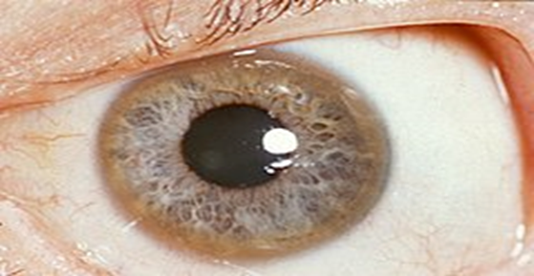
Pomarańczowobrunatny pierścień Kaysera i Fleischera
Notes:
93

Slide 94
Choroba Wilsona
Badanie mózgu EEG/MR - potwierdziło nadczynność zwojów podstawy mózgu –często obecną w chorobie Wilsona
Wykonano 24-godz zbiórkę moczu i dobowe wydalanie miedzi z moczem aby potwierdzić ch. Wilsona
Wydalanie Cu z moczem: 154 ug/dobę ( < 40-100)
W celu ostatecznego potwierdzenie - wykonano biopsję wątroby
Pacjentka miała zaburzenia ukł. krzepnięcia- podano osocze FFP- znormalizowało to czas protrombinowy
Zawartość miedzi w bioptacie : 264 ug/ g suchej tkanki ( < 50 ug/g)
Wynik > 250ug/g dowodzi Ch. Wilsona
Notes:
94

Slide 95
Choroba Wilsona
Choroba Wilsona, zwyrodnienie soczewkowo-wątrobowe uwarunkowane genetycznie zaburzenie metabolizmu miedzi w organizmie.
Miedź, która zwykle jest wydzielana z żółcią, gromadzi się początkowo w wątrobie, prowadząc do jej uszkodzenia.
Po przekroczeniu możliwości magazynowania Cu, trafia on z krwią do innych tkanek, duże koncentracje osiągając zwłaszcza w mózgu, rogówkach oczu i nerkach.
Objawy neurologiczne choroby Wilsona wynikają z uszkodzenia jąder podstawnych mózgu
spowodowana jest dziedziczonymi autosomalnie recesywnie mutacjami genu ATP7B zlokalizowanego na chromosomie 13 (13q14.3), kodującego białko którego funkcją jest aktywny transport miedzi w hepatocycie (wydalanie miedzi)
Notes:
95

Slide 96
Przypadek kliniczny nr 8
30-letni mężczyzna zgłosił się do lekarza POZ , który zlecił rutynowe badania laboratoryjne
Notes:
96

Slide 97
Parametr | Wartość | Przedział referencyjny
Sód | 144 mmol/l | 136-145
Potas | 4,3 mmol/l | 3,8-5,1
BUN | 11 mg/dl | 8-21
Glukoza | 84 mg/dl | 70-99
Białko całkowite | 7,5 g/dl | 6,2-8,3
Albumina | 5,3 g/dl | 3,5-5,2
AST | 17 U/l | <35
ALT | 22 U/I | <45
Bilirubina całkowita | 4,7 mg/dl | 0-2,0
Bilirubina sprzężona | 0,4 m/dl | 0-0,2
Notes:
97

Slide 98
Podwyższony poziom bilirubiny – wykonano USG w kierunku patologii wątroby- brak nieprawidłowości
Krew przesłano na badania DNA w kierunku zespołu Gilberta- wynik pozytywny i wskazywał na polimorfizm homozygotyczny A(TA)7TAA w promotorze genu UGT1A1.
Gen UGT1A1 w locus 2 q37, który koduje UDP-glukuronylotransferazę (UGT) koduje białko – enzym wątrobowy niezbędny do sprzęgania bilirubiny
Przyczyną choroby - mutacja genu kodującego glukuronylotransferazy urydyny, który bierze udział w procesie łączenia się bilirubiny kwasem glukuronowym.
Zmiany w tym genie doprowadzają do niecałkowitego sprzężenia się bilirubiny w hepatocytach i gromadzenia się wolnej bilirubiny we krwi
Notes:
98

Slide 99
Zespół Gilberta
zwykle przebiega bezobjawowo-najczęściej diagnozuje się ją przypadkiem, podczas rutynowych badań krwi.
U chorych okresowo może pojawiać się niewielka, przemijająca żółtaczka, która objawia się żółtym zabarwieniem białek oczu, błon śluzowych i skóry, przy czym nasila się ono pod wpływem stresu, wysiłku, głodzenia, spożycia alkoholu czy chorób z wysoką gorączką.
stolce są jasne i odbarwione, a mocz ma ciemną barwę. Pojawiają się także objawy przypominające grypę lub przeziębienie, czyli m.in. zmęczenie i bóle głowy
Notes:
99

Slide 100
Zespół Gilberta - diagnostyka
rozpoznanie na podstawie badań-prawidłowe stężenie bilirubiny całkowitej wynosi około 0,2-1,1 mg/dl, z czego bilirubina wolna (czyli niezwiązana z kwasem glukuronowym) stanowi około 0,2 – 0,8 mg/dl.
U chorych z zespołem Gilberta stężenie bilirubiny wolnej wynosi zwykle < 4–5 mg/dl (72-90 μmol/l)
należy wykluczyć inne przyczyny podwyższenia stężenia bilirubiny we krwi:
*zaburzenia odpływu żółci - żółciowa marskość wątroby, stwardniające zapalenie dróg żółciowych, rak dróg żółciowych, kamica przewodowa, rak brodawki Vatera, rak trzustki, leki;
*uszkodzenie komórek wątroby - wirusowe, toksyczne uszkodzenie wątroby, zmniejszenie przepływu krwi przez wątrobę u chorych z prawokomorową niewydolnością serca;
Notes:
100

Slide 101
Choroba nie wymaga leczenia
konieczna zmiana diety
unikanie alkoholu, bo zwiększa on stężenie bilirubiny u pacjentów
unikanie niskokalorycznych diet i głodówek, spożywanie regularnych posiłków i picie odpowiedniej ilość płynów (min. 2 l dziennie).
Notes:
101

Slide 102
Przypadek kliniczny nr 9
37-mężczyzna stracił pracę , spotykał się w przeszłości z ludźmi zażywającymi narkotyki zgłosił się do lekarza i poprosił o wykonanie badań wirusologicznych- ze względu na swoją przeszłość.
Notes:
102

Slide 103
Lekarz zlecił badania:
- HIV i badania czynnościowe wątroby
Anty-HCV ujemny
Anty-HIV ujemny
Aktywność enzymów wątroby nieznacznie podwyższona- lecz nie przekraczała dwukrotności górnej granicy przedziału referencyjnego
Ze względu na duży czynnik ryzyka specjalista zlecił badania rt-PCR ( reakcja łańcuchowa polimerazy z użyciem odwrotnej transkryptazy)w kierunku RNA wirusowego zapalenia wątroby typu C ( HCV)- wynik dodatni
Notes:
103

Slide 104
5 tyg potem pacjent zaczął skarżyć się na złe samopoczucie, wystąpiły bóle mięśni i objawy grypopodobne- zgłosił się do lekarza POZ
Nie zaobserwował gorączki ani żółtaczki
Skarżył się na nudności- bez wymiotów
Pacjent przyznał się do wzięcia narkotyku tylko 1 raz
Ciśnienie pacjenta: 126/67 mm Hg
Temperatura ciała 37°C, brzuch miękki, niepowiększony, wątroba była powiększona i wystawała 8 cm spod łuku żebrowego
Notes:
104

Slide 105
badania laboratoryjne
Parametr | Wartość | Przedział referencyjny
WBC | 7,5 x 10³/ul | 4,0-10,0
Hemoglobina | 14,5 g/dl | 13,5-17,2
BUN | 11 mg/dl | 8-21
Płytki krwi | 198 x 10³/ul | 150-450
INR | 1,1 | 0,8-1,2
Bilirubina całkowita | 2,1 mg/dl | 0,4-1,5
AST | 1156 U/l | 18-43
ALT | 1689 U/I | <45
ALP | 125 U/I | 40-110
GGTP | 68 U/I | 12-43
Anty-HCV | dodatni | ujemny
HCV RNA- PCR | dodatni | ujemny
HBsAg | ujemny | ujemny
Anty-HBc | ujemny | ujemny
Anty-HIV | ujemny | ujemny
Notes:
105

Slide 106
Rozpoznanie
HBsAg- antygen powierzchniowy wirusa typu B
Anty-HBc p/c przeciwko rdzeniowemu antygenowi wirusa typu B
Rozpoznanie: ostre wirusowe zapalenie wątroby typu C bez żółtaczki
Notes:
106

Slide 107
Wirusowe zapalenie wątroby typu C
Wirus mnoży się w komórkach wątroby, wywołując stan zapalny i uszkodzenie narządu.
Wykryty w 1989 r. Występuje w 6 odmianach- genotypach. Na świecie, podobnie zresztą jak w Polsce, dominują zakażenia genotypem 1 (u nas to 90 proc. przypadków), a w dalszej kolejności 2 i 3.
Do zakażenia WZW C dochodzi w wyniku kontaktu z krwią zakażonej osoby. Drogi zakażenia wirusowym zapaleniem wątroby typu C (WZW C) to głównie zabiegi medyczne.
Notes:
107

Slide 108
WZW C
- Ostre zapalenie wątroby typu C pojawia się 4–12 tygodni po kontakcie z wirusem i trwa ok. 6 miesięcy.
-Zwykle przebiega bezobjawowo.
U ok. 20 proc. organizm samoistnie zwalcza zakażenie w ciągu 6–12 miesięcy od chwili wniknięcia wirusa, ale aż u 80 proc. zakażenie przechodzi w fazę przewlekłą, która wymaga leczenia.
-Jeżeli po 6 miesiącach od pierwszych objawów choroby stwierdza się obecność wirusa we krwi, można mówić o przewlekłej fazie choroby, która może wymagać leczenia farmakologicznego. ------
-Wtedy też pojawiają się pierwsze objawy: nudności, bóle stawów, zmęczenie.
-Namnażanie się wirusa powoduje zapalenie wątroby- przejawem jest podwyższenie aktywności enzymów wątrobowych we krwi.
-Przewlekłe WZW C prowadzi do marskości i/lub raka wątroby u ok. 30 proc. spośród przewlekle zakażonych.
Notes:
108

Slide 109
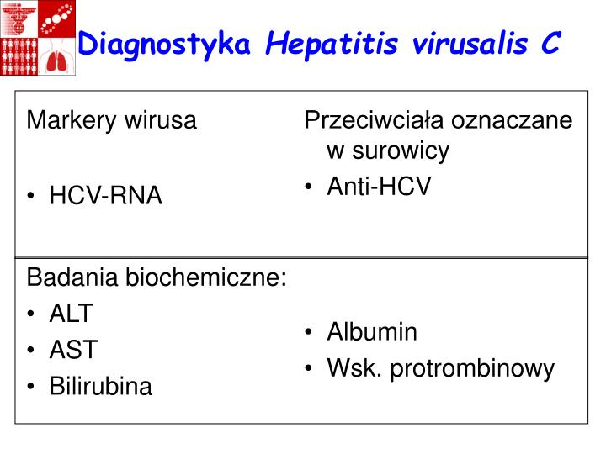
WZW C
-
Notes:
109

Slide 110
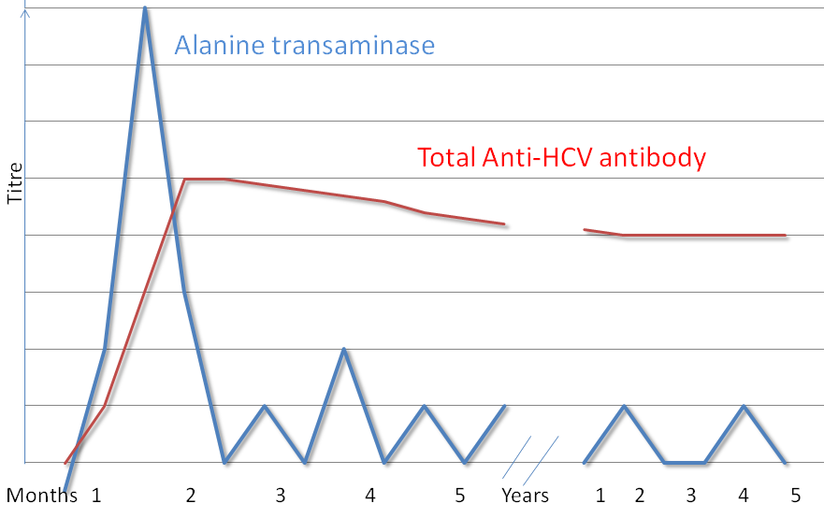
WZW typu C- diagnostyka
Notes:
110

Slide 111
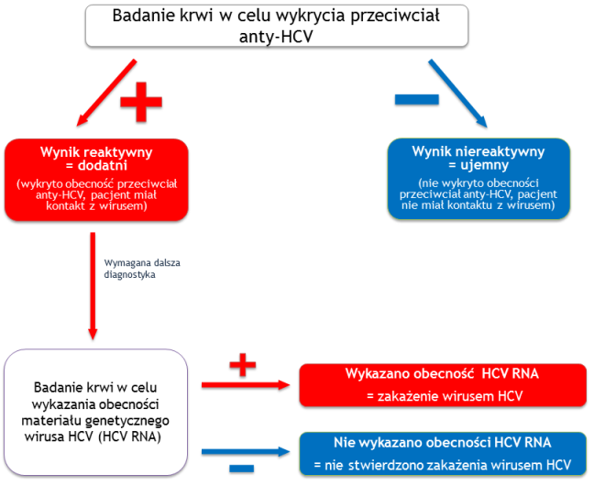
Notes:
111

Slide 112
Przypadek kliniczny nr 10
Mężczyzna 44 lat przywieziony do szpitala klinicznego na SOR z powodu silnego bólu okolicy prawego podżebrza, promieniującego do prawej łopatki z towarzyszącym zażółceniem skóry.
Temperatura ciała: 37,2 st C
Notes:
112

Slide 113
badania laboratoryjne
Parametr | Wartość | Przedział referencyjny
WBC | 8,8 x 10³/ul | 4,0-10,0
Hemoglobina | 13,7 g/dl | 13,0-17,0
MCH | 33,4 pg | 27-32
Płytki krwi | 291 x 10³/ul | 150-450
HCT | 40,2% | 40-50
MCV | 98 fl | 80-96
MCHC | 34,2 g/dl | 31,5-34,5
RDW | 15,8% | 11,6-14
Biochemia:
glukoza | 118 mg/dL | 70-99
Na | 136 mmol/L | 136-146
K | 3,9 mmol/L | 3,5-5,1
CRP | 18,1 mg/L | < 0,5
Kreatynina | 0,64 mg/dL | 0,73-1,18
Bilirubina całkowita | 17,2 mg/dL | 0,1-1,2
Bilirubina bezpośrednia | 16,8 mg/dL | < 0,5
AST | 141 U/L | 5-34
ALT | 225 U/L | 5-40
GGTP | 1947 U/L | 12-64
Lipaza | 22 U/L | 8-78
Amylaza | 48 U/L | 11-54
Czas protrombinowy Wskaźnik protrombinowy INR | 10 s 114 % 0,90 | 10-15 80-120 0,90-1,30
Notes:
113

Slide 114
badania laboratoryjne
Hiperbilirubinemia- dominacja bilirubiny bezpośredniej sprzężonej z kwasem glukuronowym, świadcząca o zachowanej zdolności hepatocytów do sprzęgania bilirubiny i utrudnionym jej wydaleniu do żółci
Wzrost AST, ALT, GGTP, ból w nadbrzuszu i dodatni objaw Chełmońskiego - kamica żółciowa. Wysoki poziom bilirubiny związanej świadczy o zamknięciu głównej drogi żółciowej.
Notes:
114

Slide 115
Kamica żółciowa
– choroba polegająca na powstawaniu złogów, czyli kamieni żółciowych w drogach żółciowych.
dwie główne grupy kamic : barwnikowe i cholesterolowe.
kamienie cholesterolowe- wyróżnia się złogi czyste i mieszane, zawierają oprócz cholesterolu domieszki wapnia, bilirubinę i kwasy żółciowe;
Kamienie mogą być pojedyncze lub mnogie, mogą powstawać w samym pęcherzyku żółciowym lub w przewodach żółciowych wskutek wytrącania się z żółci złogów cholesterolu, bilirubiny, białka, węglanu wapnia i bilirubinianu wapnia.
Kamica pęcherzyka żółciowego prowadzi często do jego przewlekłego zapalenia
Kamica przewodów żółciowych może powodować ich częściowe lub całkowite zatkanie, co prowadzi do żółtaczki mechanicznej; bywa też przyczyną ostrego zapalenia trzustki w wyniku zatkania przewodu trzustkowego
Notes:
115

Slide 116
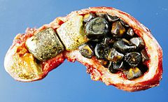
Notes:
116

Slide 117
Podstawowym elementem mechanizmu powstawania złogów cholesterolowych są przemiany cholesterolu, składnika wszystkich kamieni żółciowych.
Czynniki sprzyjające jego wytrącaniu z żółci wpływają bezpośrednio na ich powstawanie
Notes:
117

Slide 118
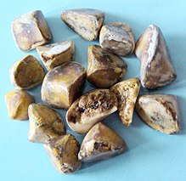
złogi cholesterolowe
Notes:
118

Slide 119
Kamica żółciowa- objawy
W większości przypadków kamica żółciowa charakteryzuje się typowym obrazem klinicznym
Objawowa kamica żółciowa jest wskazaniem do lecenia operacyjnego- LCh
Kamica przewodowa- Cholangio-MRI-ERcP
Wzrost złogów żółciowych do momentu wystąpienia objawów jest powolny, rzędu 1-2 mm rocznie
Nie bagatelizować drobnych złogów-OZT
Przewlekła kamica żółciowa- wzrost ryzyka raka pęcherzyka żółciowego
Notes:
119

Slide 120
Pacjent l.41 zgłosił się do Izby Przyjęć z powodu bólu w nadbrzuszu, który
Pojawił się w dniu wczorajszym po obfitym obiedzie- bez alkoholu.
Dolegliwości bólowe nie ustąpiły po lekach p/bólowych i rozkurczowych.
Od rana nudności, bez wymiotów. Nasilenie Dolegliwości bólowych w nadbrzuszu.
Alkohol i używki neguje. Alergie neguje.
Wywiad rodzinny bez znaczenia.
Badania:
Podstawowe badania laboratoryjne
EKG
USG jamy brzusznej
Rtg jamy brzusznej i klatki piersiowej

Slide 121
badania laboratoryjne
Parametr | Wartość | Przedział referencyjny
WBC | 12,8 x 10³/ul | 4,0-10,0
Hemoglobina | 16,7 g/dl | 13,0-17,0
MCH | 30,4 pg | 27-32
Płytki krwi | 291 x 10³/ul | 150-450
HCT | 51% | 40-50
MCV | 97 fl | 80-96
MCHC | 34,2 g/dl | 31,5-34,5
RDW | 12,8% | 11,6-14
glukoza | 130 mg/dL | 70-99
Na | 136 mmol/L | 136-146
K | 3,9 mmol/L | 3,5-5,1
CRP | 54,1 mg/L | < 0,5
Kreatynina | 0,64 mg/dL | 0,73-1,18
Bilirubina całkowita | 1,2 mg/dL | 0,1-1,2
AST | 58 U/L | 5-34
ALT | 42 U/L | 5-40
GGTP | 100 U/L | 12-64
Lipaza | 340 U/L | 8-78
Amylaza | 118 U/L | 11-54
Czas protrombinowy Wskaźnik protrombinowy INR | 10 s 114 % 0,91 | 10-15 80-120 0,90-1,30
Notes:
121

Slide 122
USG jamy brzusznej
Wątroba nieznacznie powiększona, o cechach stłuszczenia. Pęcherzyk żółciowy nieznacznie powiększony-bez złogów. PŻW w normie. Trzustka o zatartych obrysach. Pozostałe narządy jamy brzusznej prawidłowe.

Slide 123
Rozpoznano łagodną postać OZT. Włączono leczenie zachowawcze
W 3 dobie pogorszenie stanu zdrowia, gorączka, wymioty, wzdęcie brzucha.
Wykonano ultrasonografię: trzustka niewidoczna, w nadbrzuszu i podbrzuszu widoczny wolny płyn w jamie otrzewnej, dodatkowo płyn w jamach opłucnowych.
W 5 dobie nastąpiło dalsze pogorszenie stanu ogólnego, w postaci zaburzeń hemodynamicznych i niewydolności oddechowej. Chorego przeniesiono na oddział intensywnej opieki medycznej (OIOM).

Slide 124
badania laboratoryjne
Parametr | Wartość | Przedział referencyjny
WBC | 19,8 x 10³/ul | 4,0-10,0
Hemoglobina | 13,7 g/dl | 13,0-17,0
MCH | 30,4 pg | 27-32
Płytki krwi | 291 x 10³/ul | 150-450
HCT | 39% | 40-50
MCV | 97 fl | 80-96
MCHC | 34,2 g/dl | 31,5-34,5
RDW | 12,8% | 11,6-14
glukoza | 130 mg/dL | 70-99
Na | 140 mmol/L | 136-146
K | 4,9 mmol/L | 3,5-5,1
CRP | 254,1 mg/L | < 0,5
Kreatynina | 0,64 mg/dL | 0,73-1,18
Bilirubina całkowita | 4,2 mg/dL | 0,1-1,2
AST | 158 U/L | 5-34
ALT | 242 U/L | 5-40
GGTP | 320 U/L | 12-64
Lipaza | 140 U/L | 8-78
PCT | 19,7ngU/ml | 0,2-0,5ng/ml
Notes:
124

Slide 125
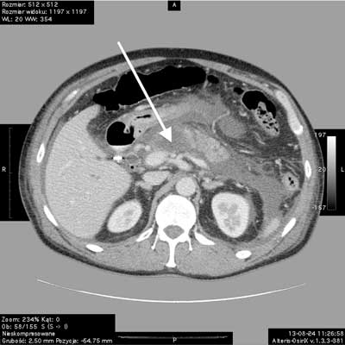
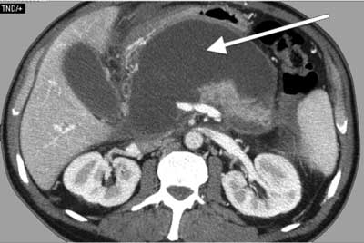

Slide 126
Parametr | Wartość | Norma
Cholesterol | 297mg/dl | Norma <190 mg/dl
HDL | 47mg/dl | Norma M-40 mg/dl l, K->45mg/dl
LDL | 230mg/dl | <100 mg/dl
Trójgliceydy | 970m/dl | <150 mg/dl

Slide 127
Podłoże OZT
Wykluczono podłoże kamicze OZT
Wykluczono podłoże alkoholowe
Prawdopodobne OZT w przebiegu zaburzeń gospodarki lipidowej.

